Slide 1

Product brand analysis using NLP techniques
Alejandro Barrio Mateos

Slide 2
INDEX
Introduction
Planning
Development of the work
Notes:
Índice de la presentación

Slide 3
INTRODUCTION

Slide 4
WHAT DO WE NEED TO KNOW?
What is social data analysis?
Who is the client who commissioned the work?
What is the aim of the study?
How can this be done?
Notes:
Partes de las que constará la introducción de la presentación

Slide 5





SOCIAL MEDIA ≠ social NETWORKS
Notes:
Redes sociales -> Plataformas interactivas donde se reúnen comunidades con intereses comunes. Son un tipo de medio social
Medios sociales -> Plataformas donde socializan personas y comunidades. Contenido generado por usuarios. Basadas en la interacción

Slide 6
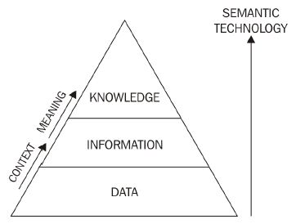
Social data analysis
Pyramid of knowledge
Notes:
Explicar qué es el análisis de datos sociales, empezando con lo de escalar la pirámide de la jerarquía del conocimiento y mencionar algún caso de aplicación (Obama)

Slide 7
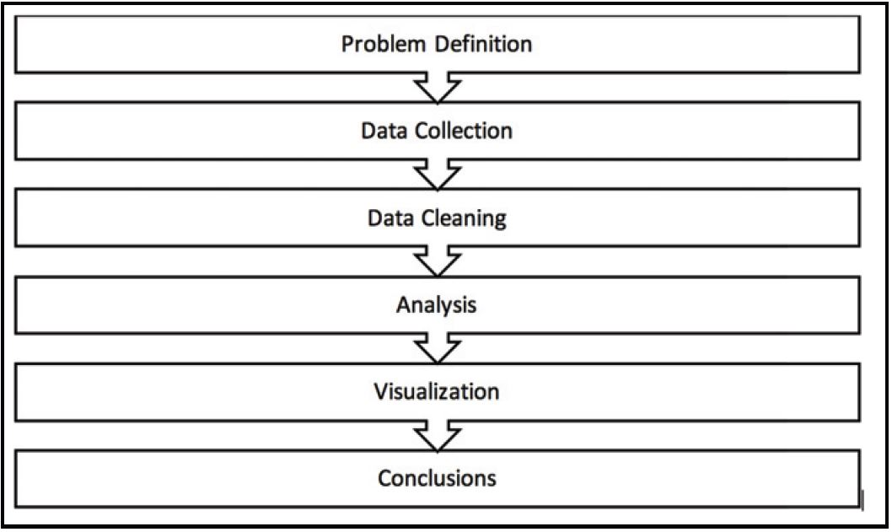
Methodology of work in data science
Notes:
Comentar los pasos de los que consta el proceso

Slide 8



How can this be done?
Notes:
ML -> Estudio y desarrollo de algoritmos que, a partir de los datos, pueden hacer predicciones sobre los propios datos. Supervisado y no supervisado
NLP -> Estudio de métodos y técnicas para análisis, comprensión y generación del lenguaje natural (aquel hablado o escrito por seres humanos). ¿Hablar del test de Turing?
Teoría de grafos -> Estudio de propiedades de los grafos (pareja de vértices y aristas). No se usa en el trabajo pues se redujo el alcance del proyecto

Slide 9

client who commissioned the work
Sector:
Strategic consolidated
Fragmented
Emergent
Data analysis
and market research
Notes:
Datos minoristas, de audiencia o demográficos. Estudios para empresas de bienes de consumo y minoristas (retail), agencias de publicidad u otras empresas de análisis.

Slide 10






Aim of the study
Notes:
Mencionar FURBO.
Comparativa entre las tres mayores compañías de videojuegos en la actualidad y sus lanzamientos exclusivos que salieron a finales de enero de 2023.

Slide 11
PLANNING

Slide 12
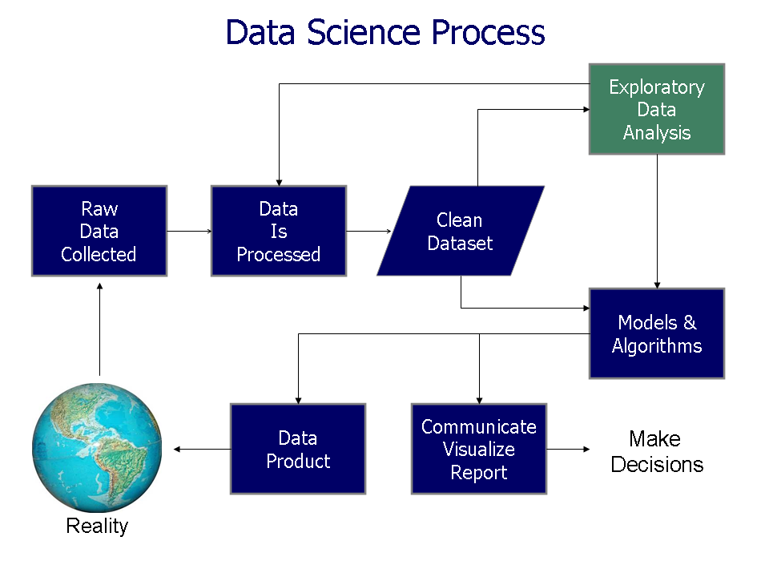
Actual development process
Notes:
Pasos ya vistos son los básicos, pero los verdaderos desarrollos siguen un proceso circular

Slide 13

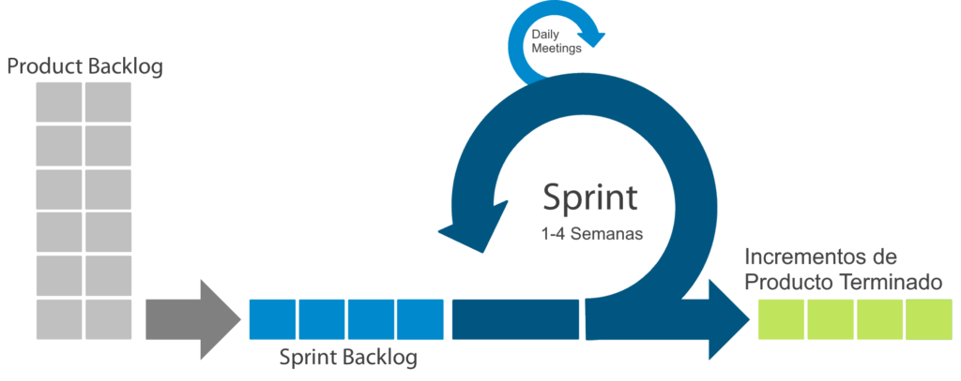
Methodology of work
Notes:
Scrum como metodología elegida.
Desarrollo basado en sprints cortos que implementan una historia de usuario.
Se ha usado esta metodología debido al carácter iterativo del proceso de desarrollo visto anteriormente.

Slide 14
Temporal analysis of the work
5 sprints of 2 weeks (14 days)
5 h/working day
Average of 17 SP/sprint
Notes:
Planificación dinámica de sprints, adaptándose a desarrollos.
Uso de Planning Poker para determinar PH.
Cada sprint implementa una historia de usuario (diagramas de Gantt).
Con este cálculo se estiman unas 350 h necesarias.
Hablar de retrasos en el desarrollo o variaciones respecto a planificación.

Slide 15
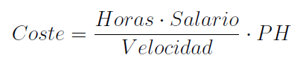
Economic analysis of work
Human resources
Technical resources
2 roles:
Data Scientist
Data Analyst
Estimation by story points:
Laptop
External Disk
Internet connection
Twitter API Pro
Notes:
2 roles: científico de datos (plantear preguntas y extraer datos) y analista de datos (obtener respuestas y dar formato a la información). 1 trabajador que cumple ambos roles aproximadamente la mitad del desarrollo. Salario es la media de ambos roles. Costes de inscribir en seguridad social (30% salario bruto).
Recursos técnicos (con y sin Twitter Pro, unos 4600€). Cálculo usando amortización.
Sin Twitter Pro, se estimaron unos 7700€ y realmente fueron 7500€ (en base a horas trabajadas).

Slide 16
Development of the work

Slide 17
Stages of development
Data extraction
Data pre-processing
Sentiment analysis
Topic modelling
Notes:
Pasos en los que ha consistido el trabajo.
Cada uno se corresponde aproximadamente con un sprint.

Slide 18



Data extraction
APIs
Web scraping
Notes:
APIs pueden ser RESTful (HTTP) o Stream.
Sujeto a límites de tarifa y cambios.
Conexión creando aplicación y usando endpoints.
Para el trabajo se usa la de Twitter (mencionar cambios que experimentó). Hablar de queries.
Definir web scraping. Hay varios métodos, pero centrarse en análisis del DOM.
Hablar de Metacritic y caso de estudio concreto.

Slide 19
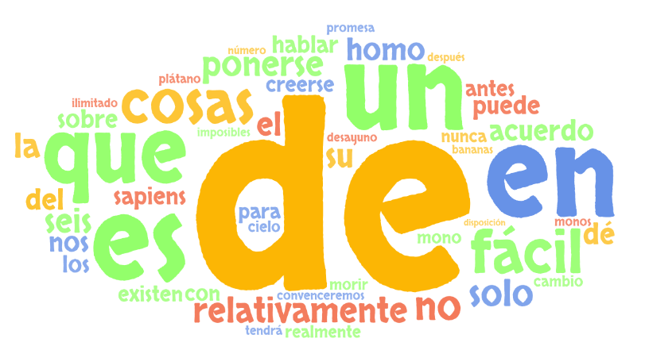
Data pre-processing
Data cleaning
Language filtering
Tokenization
Stop words
Normalización de palabras
Notes:
Fases del preprocesado de datos.
Data cleaning -> Caracteres no ASCII, hipervínculos…
Filtro idiomático
Tokenización -> Proceso de dividir el texto en unidades simples (tokens)
Palabras vacías -> Términos carentes de significado. Importancia de términos según frecuencia de aparición (los más valiosos los intermedios)
Normalización de palabras -> Case folding, stemming y lemmatization

Slide 20
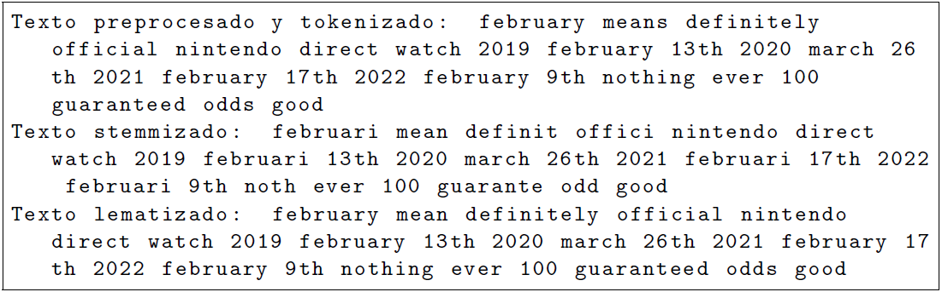
Stemming vs lemmatization
Notes:
Case folding -> Unificar escritura de palabras para evitar redundancia de términos
Stemming -> Truncado de palabras para obtener la raíz
Lemmatization -> Refinación de stemming. Agrupa términos bajo forma diccionario común

Slide 21
Topic modeling
Exploratory Data Analysis
Latent Dirichlet Allocation
Biterm Topic Model
Notes:
Topic modeling -> Técnica de ML, en la rama de PNL, que trata de asignar temas a un conjunto de textos.
Análisis preliminar y modelado de temas mediante dos alternativas: LDA y BTM.

Slide 22
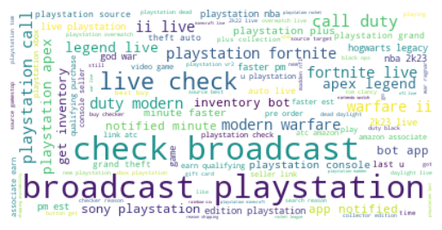
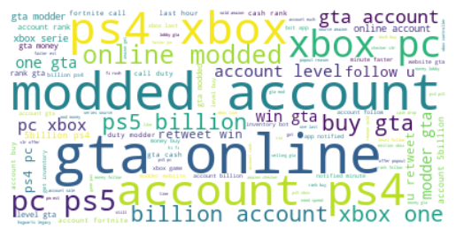
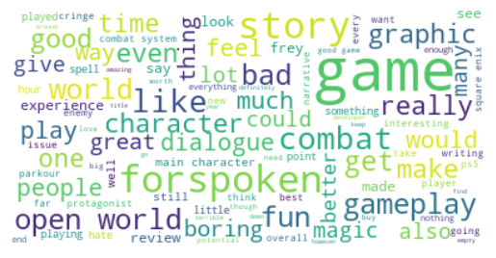
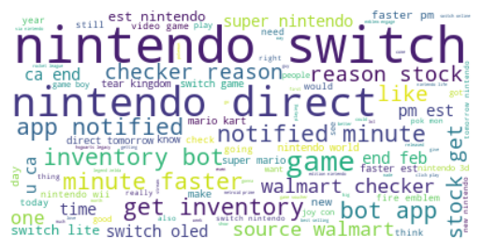
Word Cloud
Notes:
EDA usado es Word cloud. Nube de palabras con términos más frecuentes.
Comentar términos de los ejemplos.

Slide 23
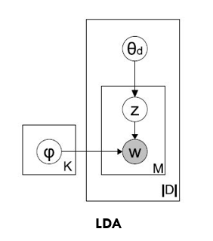
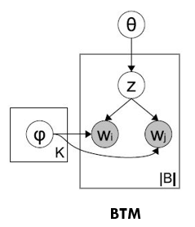
LDA vs Biterm
Notes:
Ambos son modelos generativos. ¿Comentar N-gramas?
LDA -> Selección de temas nivel de documento y luego genera palabra. Alta dependencia de distribución de palabras del documento.
BTM -> Documento dividido en biterms (pares de palabras no ordenados). Selección de temas a nivel del corpus y luego genera biterms

Slide 24
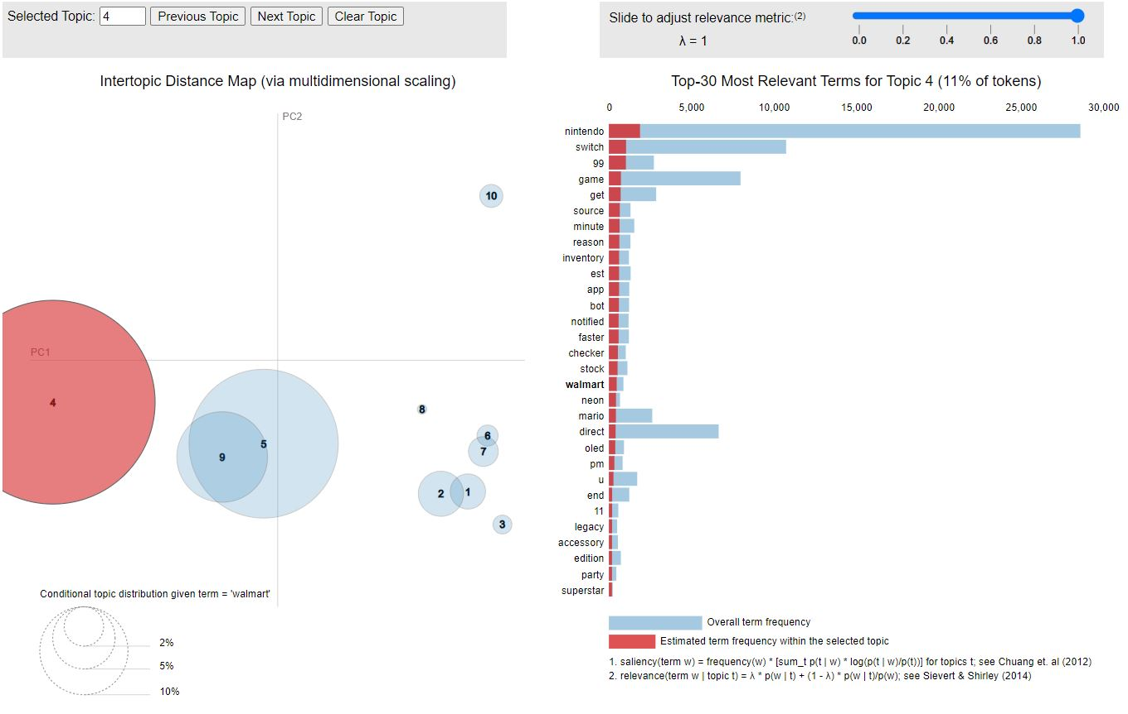
Results
Notes:
Mencionar solo LDA. En este caso, lo de Nintendo y Walmart.
Biterm dio problemas con su implementación, pero simplemente genera una consola virtual que incluye también una interfaz para ver términos más relevantes.
¿Métricas? ¿Optimización del número óptimo de temas?
¿Mostrar despliegue en cuadernos?
Resultados coinciden con los de EDA.

Slide 25
Sentiment analysis
Pre-trained models
Specific models
Notes:
Análisis de sentimientos, opinión mining o Voice of the Customer. Clasificación en categorías.
Modelos propios pueden entrenarse para labores concretas, pero necesitan datos.
Clasificador Naive Bayes (bolsa de palabras).

Slide 26



Pre-trained models
VADER
TextBlob
TextBlob
BERT
Notes:
Modelos preentrenados útiles pero generales y poco flexibles.
BERT y RoBERTa para tweets.
VADER es para medios sociales.
TextBlob más generalista pero incluye lo de la subjetividad, no solo polaridad.

Slide 27
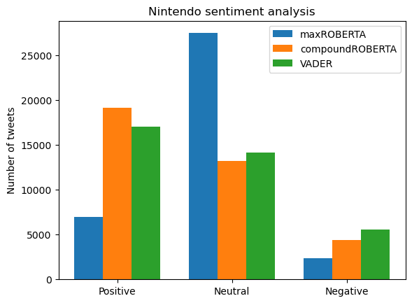
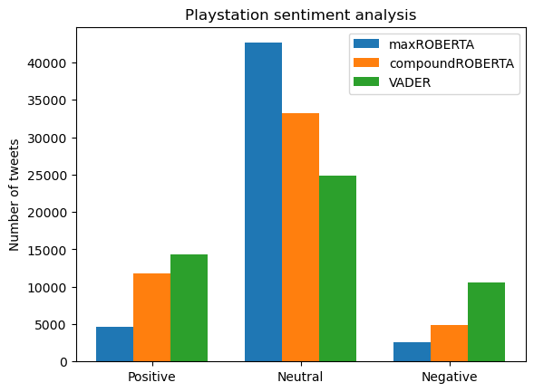
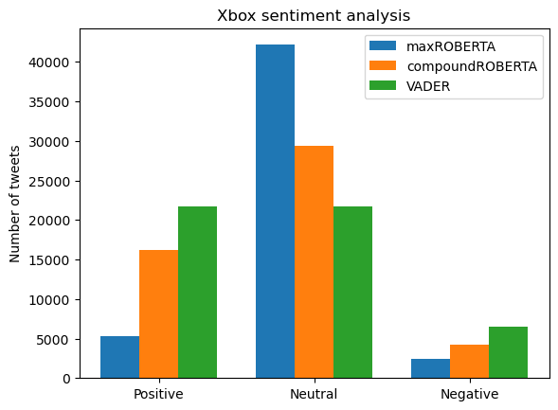
Tweets (Companies)
Notes:
Buena percepción Nintendo, después Xbox y PlayStation meh.

Slide 28
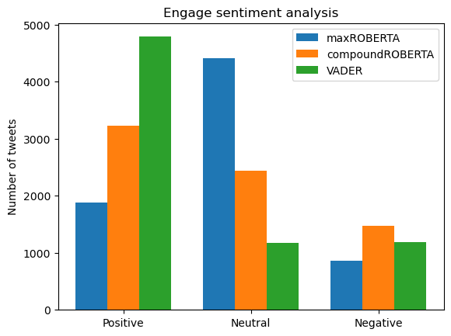
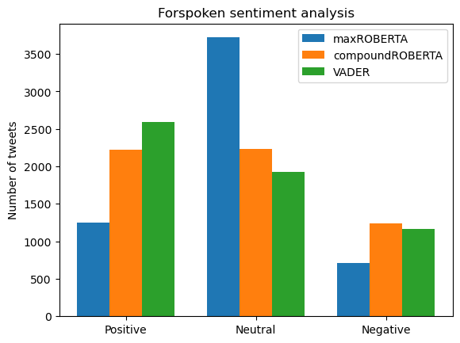
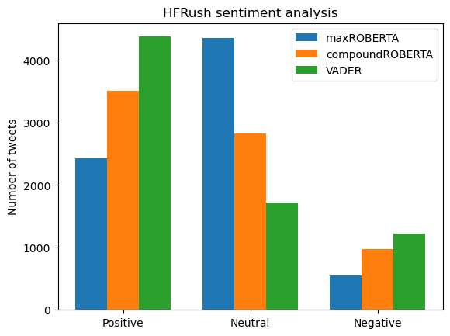
Tweets (videogames)
Notes:
Forspoken tiene muchos menos comentarios positivos en proporción. Hablar de diferencia entre métricas.

Slide 29
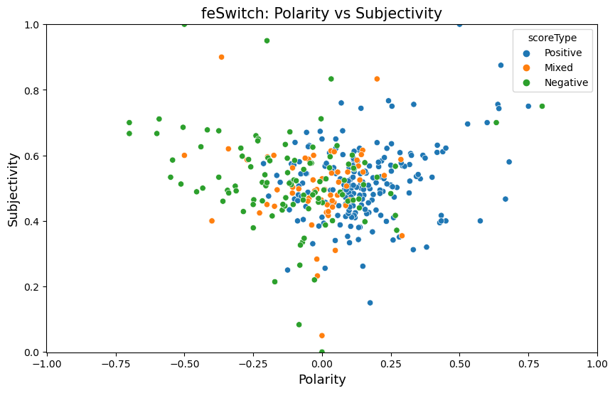

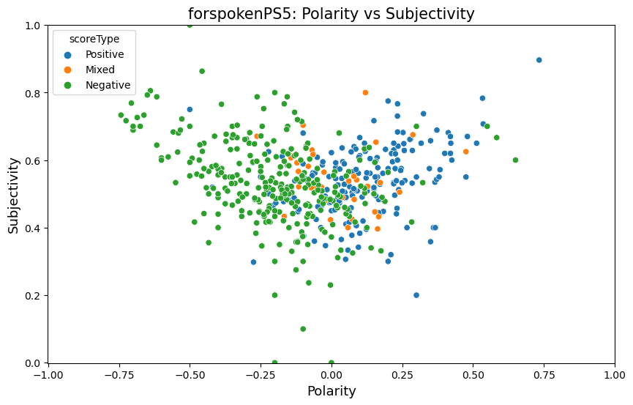
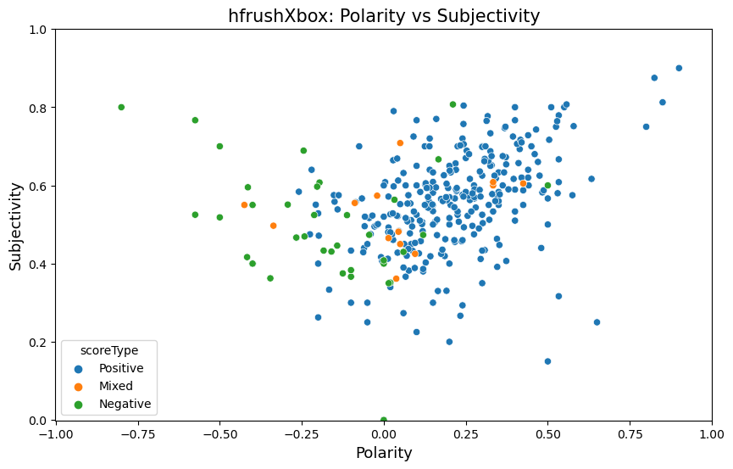
POLARITY
SUBJECTIVITY
Notes:
Influencia de subjetividad (opinión o no) en los textos.
Forspoken más negativas y subjetivas, mientras que Hi-FI Rush tiene subjetivas y positivas.

Slide 30
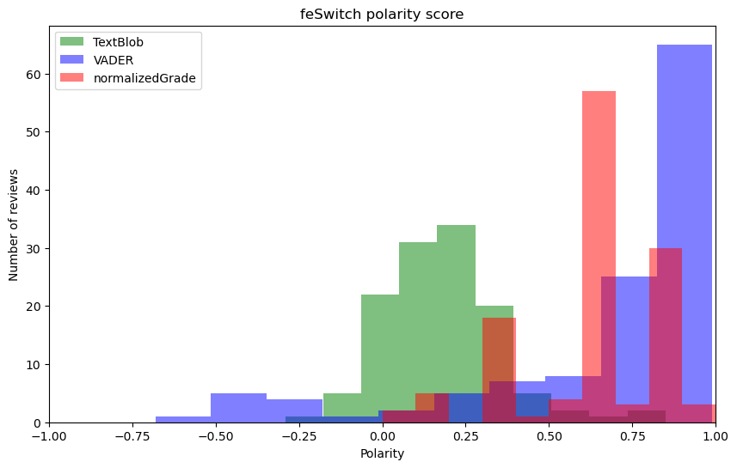
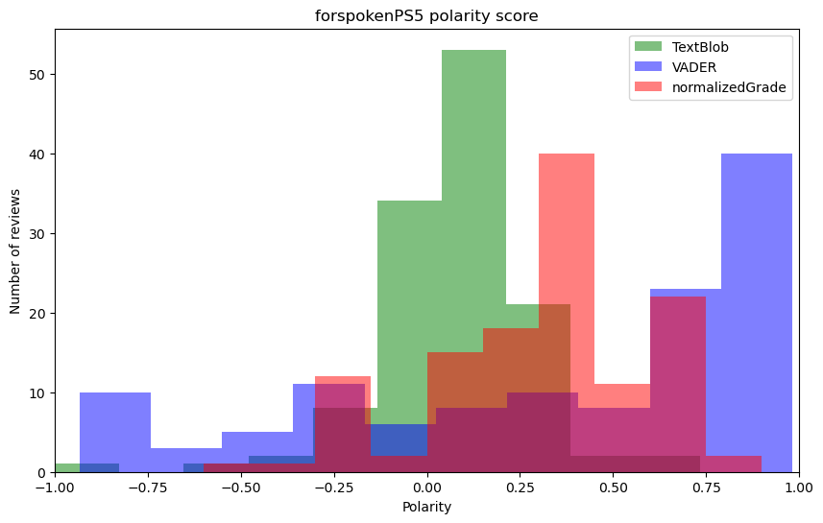
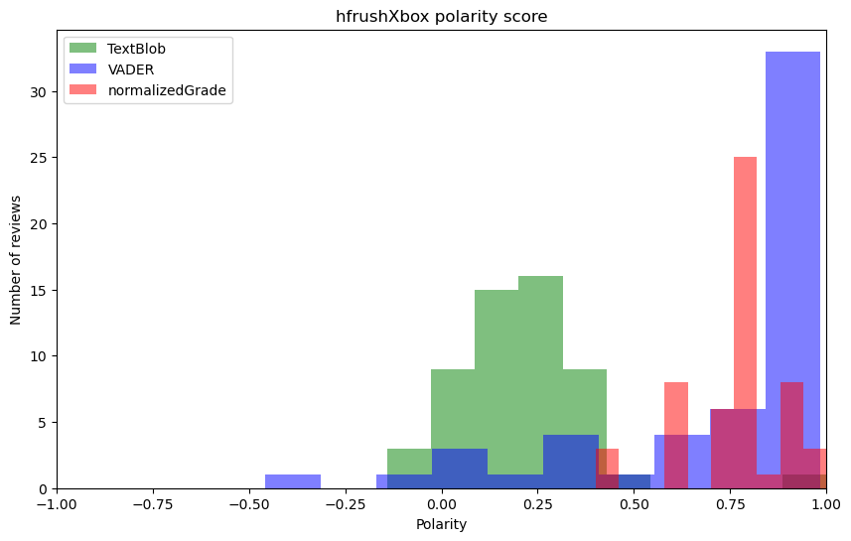
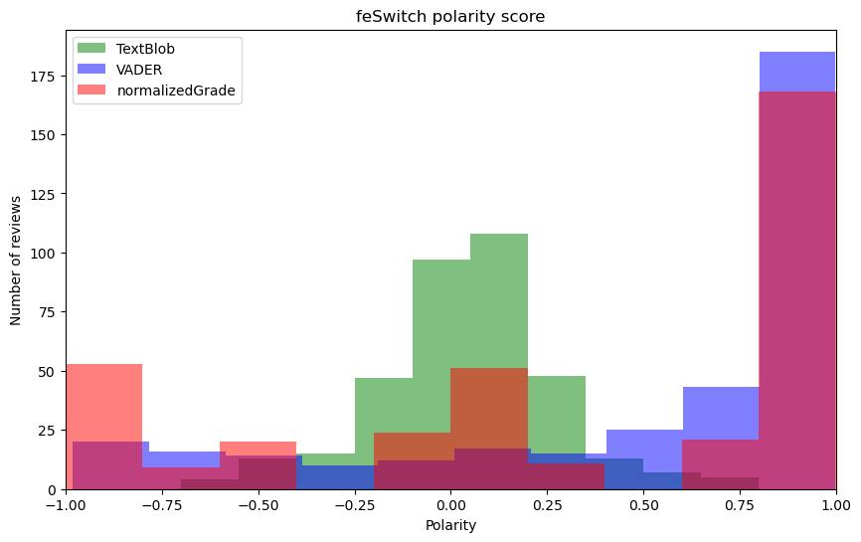
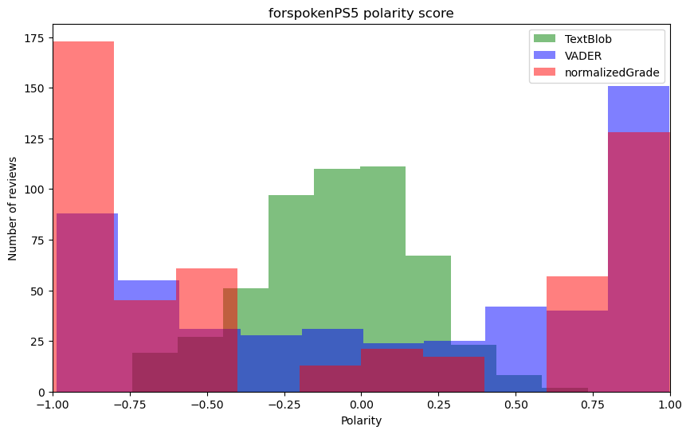
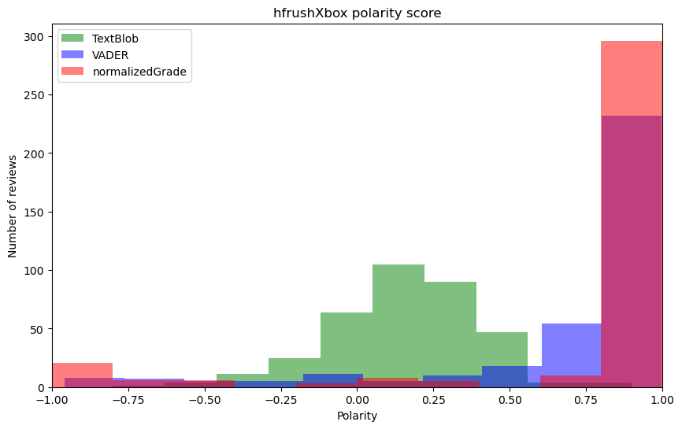
User reviews and trade press
Notes:
Mala valoración tanto numéric como detectada en textos por parte de Forspoken.

Slide 31
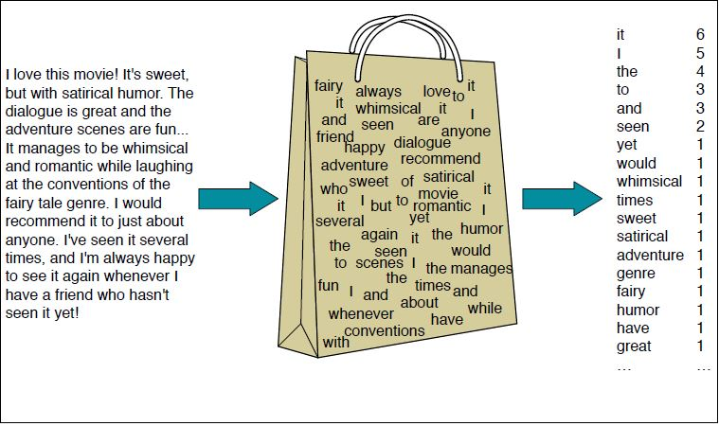
Naive-Bayes classifier
Notes:
Bolsa de palabras.
Modelo entrenado bajo diversas métricas como casos positivos predichos como tal (recall) o exactitud (accuracy) del modelo.
Pocos datos, pero se han logrado valores entorno a 70-80% de precisión.
Hay dos, uno para usuarios y otro para prensa.

Slide 32
Conclusions
Top-rated companies are Nintendo and Xbox
Topical issues could be extracted by topic modelling
Engage and Hi-Fi Rush have been well received and critically acclaimed
Forspoken has been a failure. As of today, the studio has disappeared
Notes:
Conclusiones concretas del estudio

Slide 33

Question Time

